Slide 1
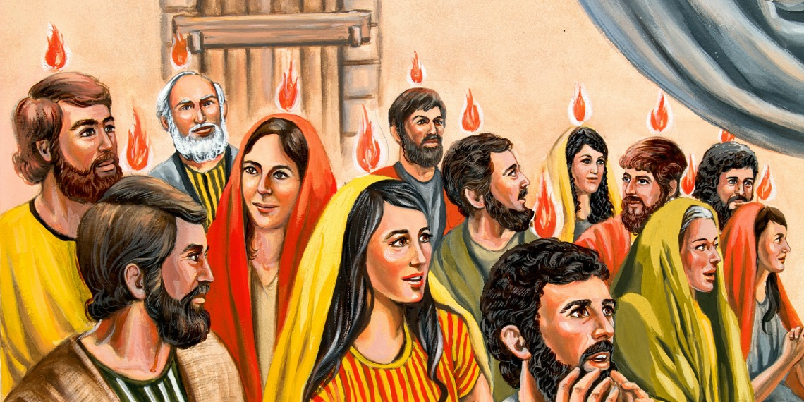
IT-TIFKIRA SOLENNI TAL-MIĠJA TAL-ISPIRTU S-SANTU

Slide 2
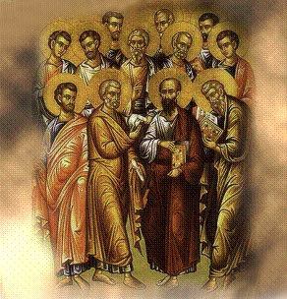
Qari mill-Ktieb tal-Atti tal- Appostli Atti 2, 1-11
L-Ewwel Qari

Slide 3
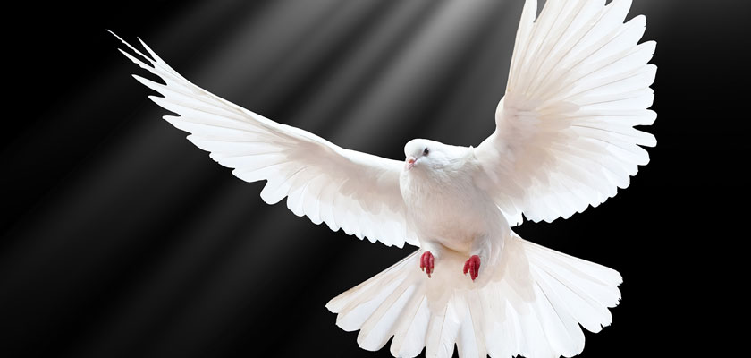
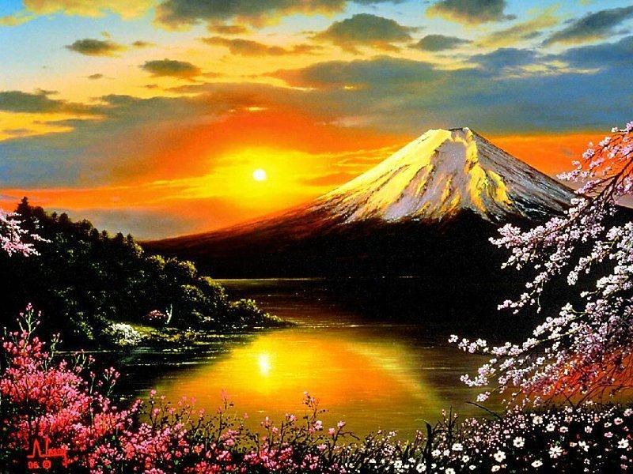
SALM RESPONSORJALI
Salm 103
Ibgħat l-Ispirtu tiegħek,
Mulej, u ġedded il-wiċċ tal-art.

Slide 4
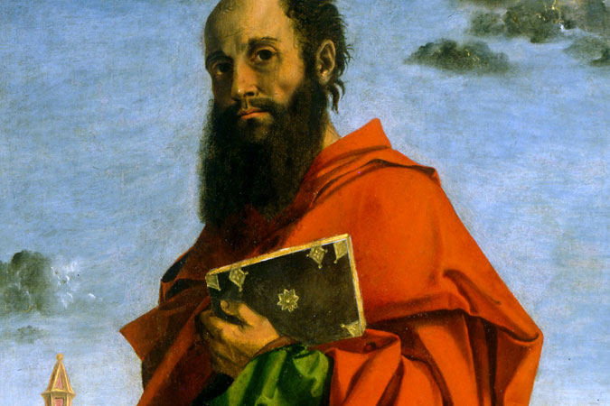
It-Tieni
Qari
Qari mill-Ittra
ta’ San Pawl Appostlu
lill-Galatin
Gal 5, 16-25

Slide 5
llelujah
.....
llelujah
.....

Slide 6
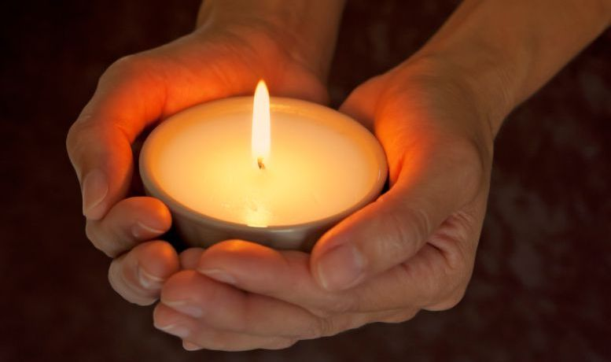
L-Ispirtu tal-verita`, iwassalkom
għall-verita` kollha.

Slide 7
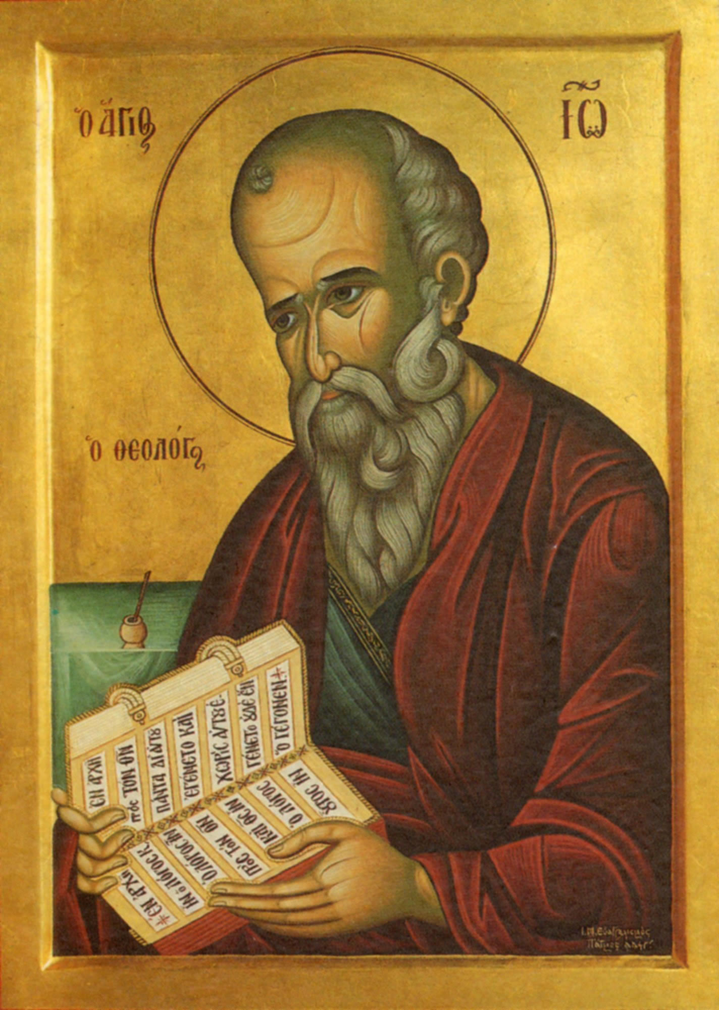
Qari mill-Evanġelju skont San Ġwann
L-Evanġelju
Ġw 15, 26-27;
16, 12-15

Slide 8
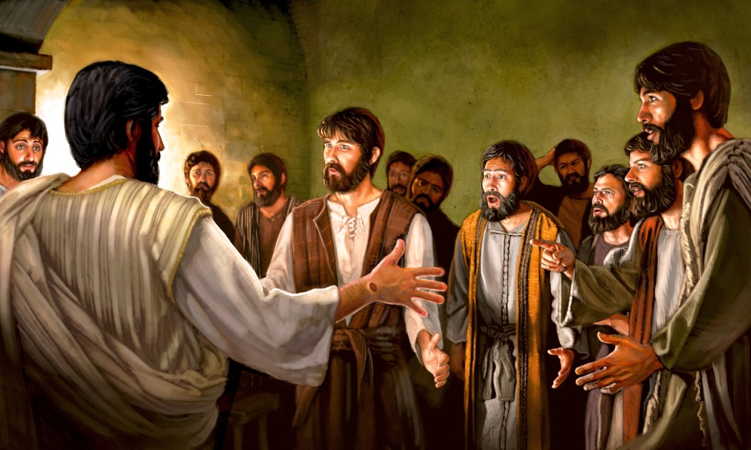
F’dak iż-żmien, Ġesù qal lid-dixxipli tiegħu:

Slide 9
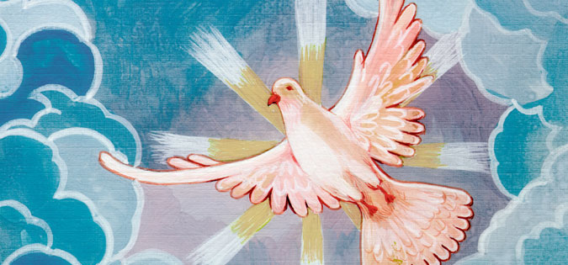
“Meta jiġi d-Difensur
, li se nibagħtilkom mingħand il-Missier,

Slide 10
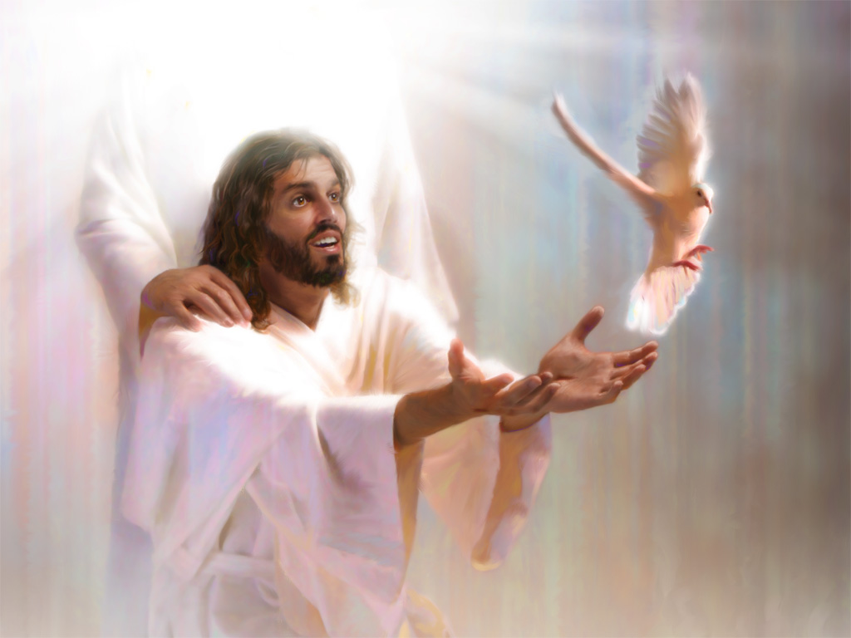
l-Ispirtu tal-verità, li ġej mill-Missier, huwa jixhed għalija.

Slide 11
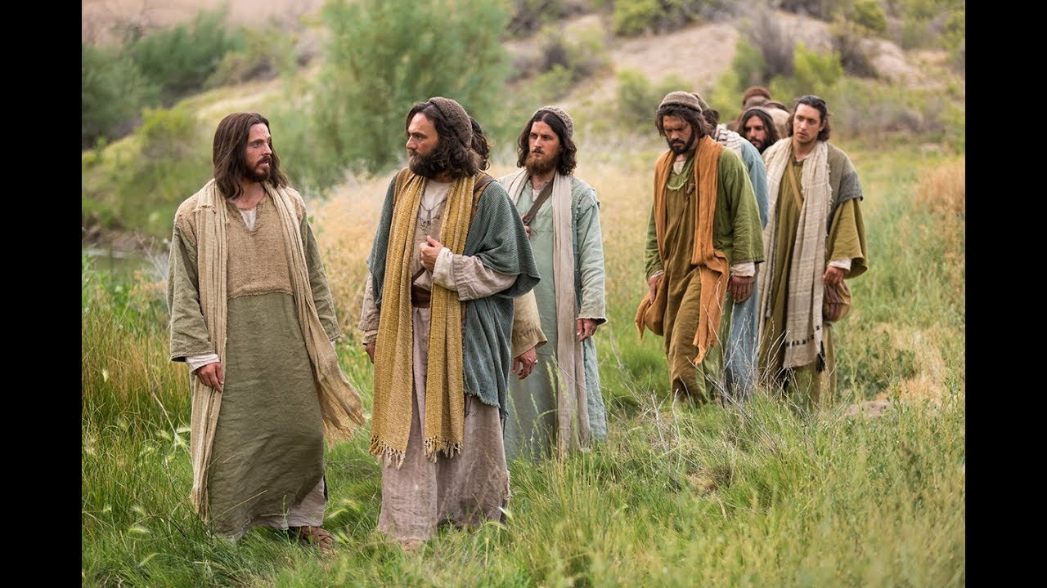
U intom ukoll tixhdu, għax intom kontu miegħi sa mill-bidu.

Slide 12
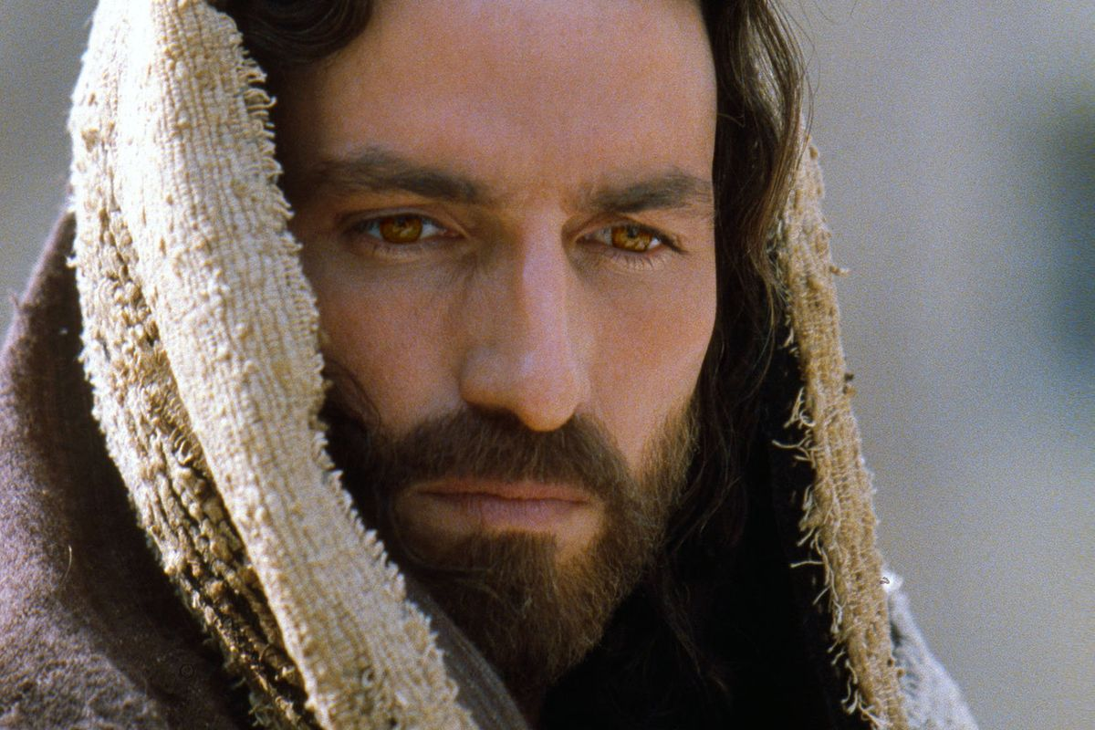
Baqagħli ħafna ħwejjeġ x’ngħidilkom,

Slide 13
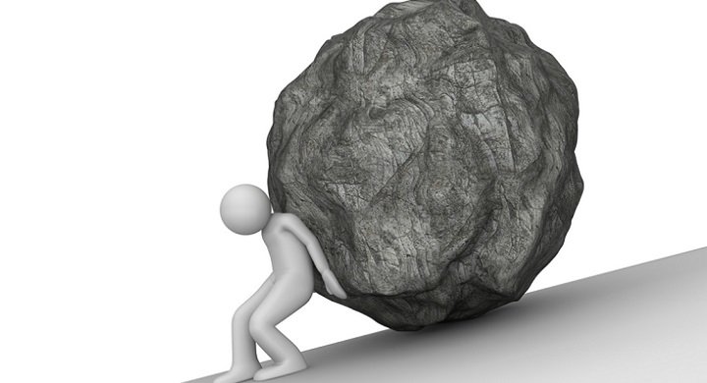
imma għalissa
ma tifilħux għalihom.

Slide 14
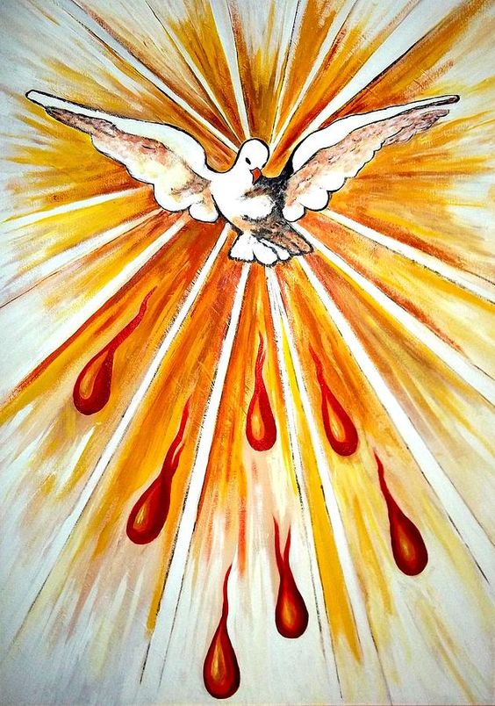
Meta jiġi hu, l-Ispirtu
tal-verità, iwassalkom għall-verità kollha; għaliex hu ma jgħid xejn minn tiegħu,

Slide 15
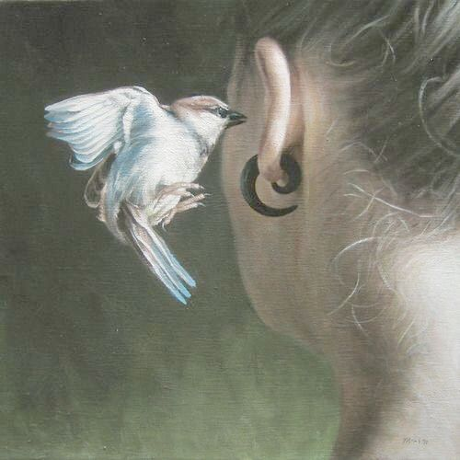
imma jgħid dak li jisma’,

Slide 16
u jħabbrilkom
il-ġejjieni.

Slide 17
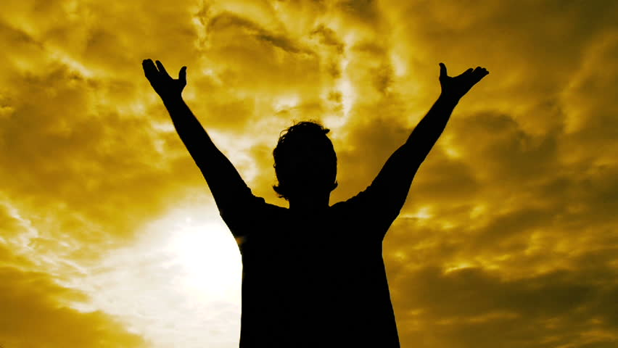
Hu jagħtini
glorja,

Slide 18
għaliex jieħu minn dak li hu tiegħi u jħabbru lilkom.

Slide 19
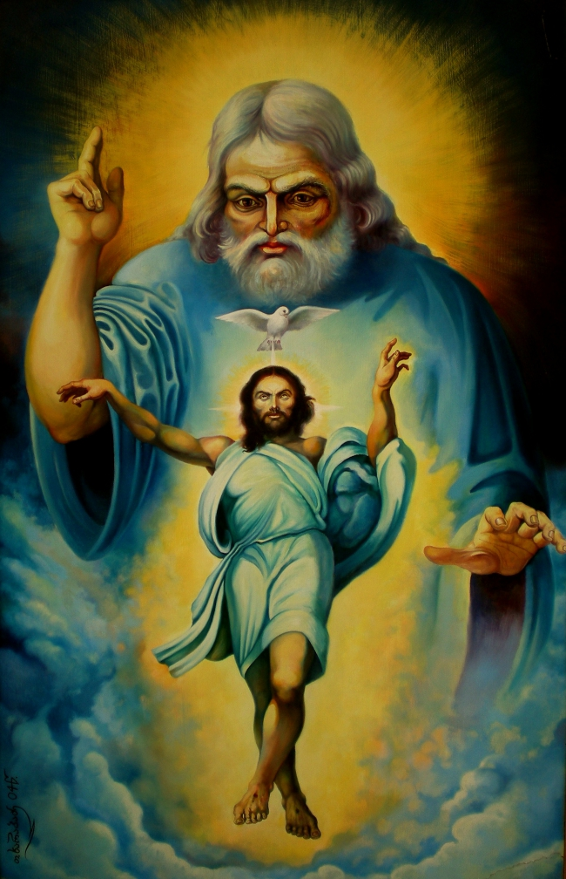
Dak kollu
li għandu
l-Missier
huwa tiegħi.

Slide 20
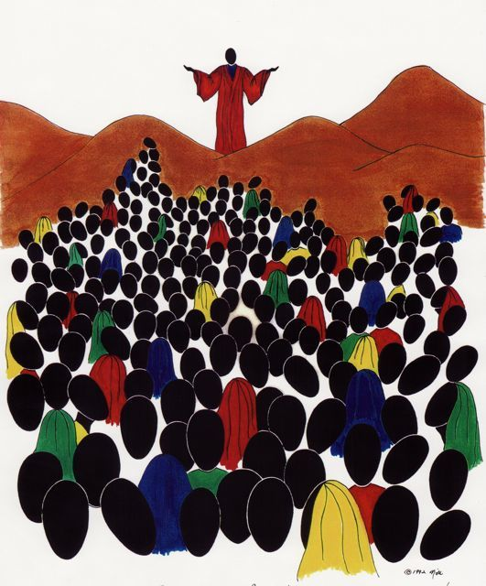
Għalhekk għedt li jieħu minn dak li hu tiegħi u jħabbru lilkom”.

Slide 21
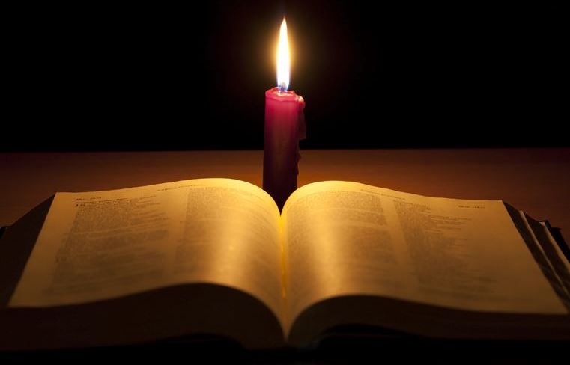
Il-Kelma tal-Mulej It-Tifħir lilek Kristu

